Slide 1
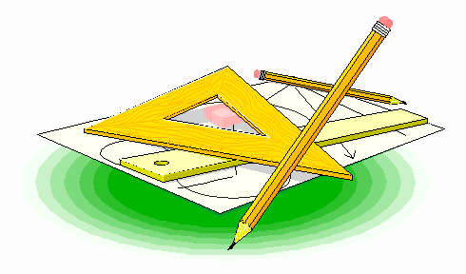
Геометрия
7
класс
Тема:
Решение задач
на повторение
Яшнабадский район. Школа № 161.
Учитель математики Наралиева Ш.Ш.

Slide 2
Задача 8 (стр. 138)
Точки А, В, С лежат на одной прямой. Найдите длину отрезка ВС, если АВ = 2,7 м и AС = 3,2 м. Сколько решений имеет задача?
3,2
1-случай
Дано:
АС=3,2 м,
АВ=2,7 м.
Найти: ВС.
А
В
С
2,7
?
ВС = АС – АВ
ВС = 3,2 - 2,7 = 0,5 (м)

Slide 3
Задача 8 (стр. 138)
Точки А, В, С лежат на одной прямой. Найдите длину отрезка ВС, если АВ = 2,7 м и AС = 3,2 м. Сколько решений имеет задача?
2-случай
2,7 м
3,2 м
Дано:
АС=3,2 м,
АВ=2,7 м.
Найти: ВС.
В
А
С
?
ВС = АС + АВ
ВС = 3,2 + 2,7 = 5,9 (м)

Slide 4
D
Задача 11 (стр.138)
В
На луче АВ в разные полуплоскости отложены углы ВАС и BAD. Найдите угол САD, если ∠ВАС=140°, ∠ВАD=30°.
30⁰
А
∠САD=∠BАС+∠BАD
140⁰
∠САD = 140° + 30° = 170°
Ответ: ∠САD = ${170}^{0}$
С

Slide 5
Задача 22 (стр. 139)
Один из углов, образованный при пересечении двух прямых, в 8 раз меньше суммы остальных. Найдите величину каждого из этих углов.
x+8х=36$0^{0}$
M
9x =${360}^{0}$
x=${360}^{0}$:9
8x
x=${40}^{0}$
O
P
∠NОP=${40}^{0}$
x
∠MОP=${180}^{0}−{40}^{0}={140}^{0}$
K
<
в 8 раз
∠KОM=∠NОP=${40}^{0}$
∠MОP=∠KОN=${140}^{0}$
N

Slide 6
Задача 23 (стр.139)
На прямой а отмечены точки А и В. К прямой а в одну полуплоскость соответственно отложены углы САВ и DBA. В каком из следующих случаев прямые СА и DB будут параллельны:
а) оба угла острые
б) оба угла тупые
в) оба угла прямые
г) один острый, а другой тупой?
прямые СА и DB не параллельны
прямые СА и DB не параллельны
прямые СА и DB параллельны
Если ∠САВ+∠DAB = ${180}^{0}$,
то прямые СА и DB параллельны
С
D
С
D
С
С
D
D
а
А
В

Slide 7
Задача (устно)
Задача 25 (стр. 139)
Биссектрисы АК и ВМ треугольника ABC пересекаются в точке О. Найдите угол С треугольника, если ∠KOB= 70°.
С
Решение:
?
Рассмотрим △ВOА
Рассмотрим △АВС
∠КОВ–внешний угол △ВОА
∠КОВ=𝞪+β=${70}^{0}$ по свойству
внешнего угла
∠В=2𝞪, ∠А=2β
M
2𝞪+2β=2∙${70}^{0}$
K
2𝞪+2β=${140}^{0}$
O
β
∠В+∠А+∠С=${180}^{0}$
$${70}^{0}$$
𝞪
β
2𝞪+2β+∠С=${180}^{0}$
А
𝞪
В
∠С=${180}^{0}{−140}^{0}$
$${140}^{0}$$
∠С=${40}^{0}$
${140}^{0}$+∠С=${180}^{0}$
Ответ: ∠С=${40}^{0}$

Slide 8
Задача 26 (стр. 139)
Высоты АК и ВМ треугольника АВС пересекаются в точке О.
Найдите угол АОВ треугольника, если углы А и В соответственно равны ${72}^{0}$ и ${60}^{0}$.
Рассмотрим △АВС
В
∠А+∠В+∠С=${180}^{0}$
$${60}^{0}$$
∠С=${180}^{0}− {72}^{0}{−60}^{0}={48}^{0}$
K
Рассмотрим четырёхугольник КОМС
∠О+∠М+∠К+∠С=${360}^{0}$
∠О=${360}^{0}− {90}^{0}{−90}^{0}−{48}^{0}={132}^{0}$
?
$${132}^{0}$$
O
∠АОВ=∠МОК=${132}^{0}$ по свойству
вертикальных углов
$${48}^{0}$$
$${72}^{0}$$
С
А
M
Ответ: ∠АОВ=${132}^{0}$

Slide 9
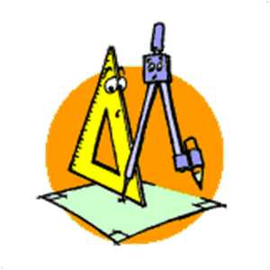
ЗАДАНИЯ ДЛЯ САМОСТОЯТЕЛЬНОЙ РАБОТЫ
Выполнить
задачи
№ 10, 11 (г), 13
(стр. 138-139).

